Slide 1
ANÁLISIS DEL CURRÍCULO DE EDUCACIÓN INICIAL PERSPECTIVA SUECIA Y ECUADOR
Autora:
Morales Ortega Nathaly Estefanía
Llerena Morales Lizeth Paulina
Universidad de las Fuerzas Armadas, ESPE
Ecuador

Slide 2
Agenda
Problema de investigación
Objetivos y delimitación de la investigación
Desarrollo Marco Teórico
Currículo de educación inicial de Ecuador 2014
Currículo de educación inicial de Suecia 2018
Presentación de resultados y análisis de la información
Conclusiones y Recomendaciones
Guía de actividades

Slide 3
PROBLEMA DE INVESTIGACIÓN
Como referencia, Suecia tiene una educación de calidad (UNESCO, 2017), se consideró en comparación a la situación educativa de Ecuador tiene falencias en la educación (Suasnavas y Juares 2020).
Es necesario el análisis de dos currículos para identificar cuales son las acciones que se pueden mejorar en el currículo de educación inicial Ecuador, adicionando el aprendizaje al aire libre como uno de los puntos que se puede optar.

Slide 4
PROPÓSITO DE LA INVESTIGACIÓN
El propósito de este estudio comparativo es analizar las semejanzas y diferencias entre el currículo entre Suecia y Ecuador en educación inicial basados en una propuesta.

Slide 5
OBJETIVOS
Analizar los currículos de educación inicial de Suecia y Ecuador.
Determinar
Identificar
Proponer

Slide 6
Delimitación de la investigación
Delimitación Temporal
El estudio comparativo se llevo a cabo en el periodo de 6 meses, febrero – Agosto del 2022
Delimitación Espacial
virtual en repositorios de Universidades, páginas web oficiales del Ministerio de Educación, entrevista a docentes de manera online tanto en Ecuador y Suecia.
Delimitación del objeto de investigación
Se considera como unidades de observación al currículo de educación inicial de Suecia 2018 y el currículo de educación inicial de Ecuador 2014

Slide 7
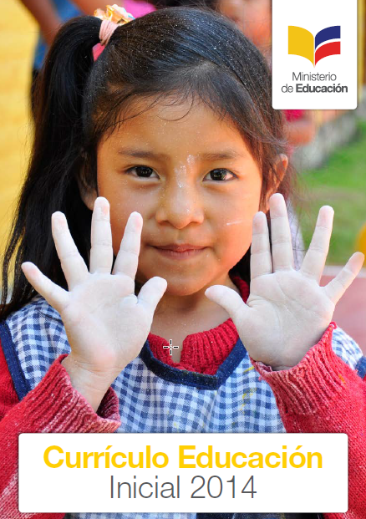
Currículo
Importancia
Es una herramienta o guía didáctica que está constituida por diferentes programas y herramientas metodológicas que permiten proporcionar al alumno contenidos integrales con la finalidad de alcanzar los objetivos propuestos en el proceso enseñanza aprendizaje. (currículo 2014 y Läroplan, 2018).
Es importante ya que es considerado una guía para los docentes en el proceso de enseñanza aprendizaje, permitiendo tener una base más sólida y concisa acerca de los contenidos que se deben desarrollar (currículo 2014 y Läroplan, 2018).

Slide 8
EVOLUCIÓN DE LOS CURRÍCULOS DE ECUADOR
“VOLEMOS ALTO” 2002
Currículo de educación 2016
Hasta el año 2002, no existía un referente curricular que apoyara a la educación inicial, solamente estaba enfocado en la educación básica y bachillerato. En el año 2002 y en vista que los docentes de educación inicial necesitaban una guía que oriente el proceso educativo dentro de las aula, y con la finalidad de brindar una enseñanza de calidad a los niños 0-5
Currículo de educación Inicial 2014
Luego de que el referente volemos alto hiciera su cambios para convertirse en el currículo 2014, se evidencia que esta mas estructurado y se identifica por una mejor metodología y comprensión del mismo.
Este reajuste, fue realizado a través de un análisis de la propuesta curricular del año 2010, cual está caracterizado por: la organización en áreas, niveles y subniveles de educación, con sus contenidos básico, de acuerdo a las necesidades de la sociedad, área escolar, flexibilidad y apertura a las instituciones educativas y a los docentes en la planificación de la asignaturas designadas

Slide 9
EVOLUCIÓN DE LOS CURRÍCULOS DE SUECIA
1919
1987
Plan de estudio con el nombre de Undervisning Plan
1969
Plan de estudio para la primaria y secundaria con el nombre Grundskolarna
El primer currículo para educación inicial.
2011
Énfasis en la importancia de NO evaluar el cumplimento de metas de los niños sino el esfuerzo y la actividad
2018
Laroplan 2018. Ha seguido la misma línea que el anterior currículo, en cuanto temas de aprendizaje, objetivos, valores humanos y misión del preescolar, actualmente a cargo de Skolverket
1998
Resalta la importancia de los valores humanos, el juego y la diversión como parte del aprendizaje

Slide 10
SISTEMA EDUCATIVO ECUADOR
SISTEMA EDUCATIVO SUECIA

Slide 11
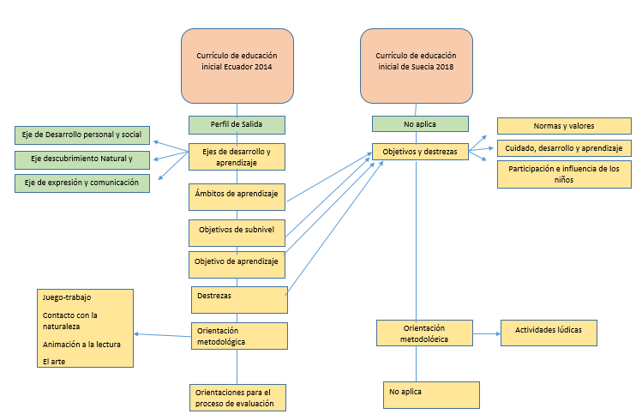
Elementos curriculares de Suecia y Ecuador

Slide 12
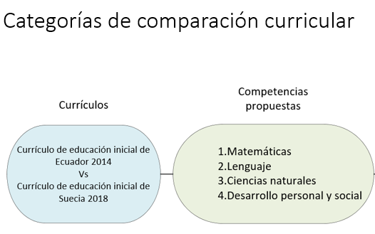

Slide 13
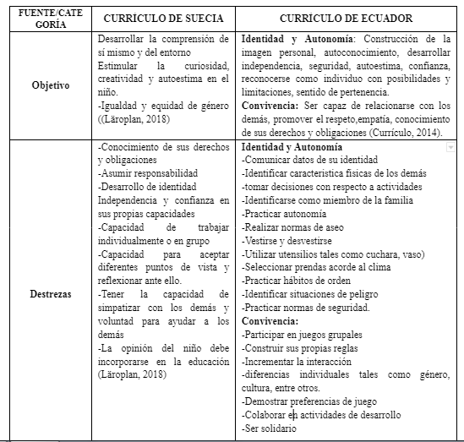
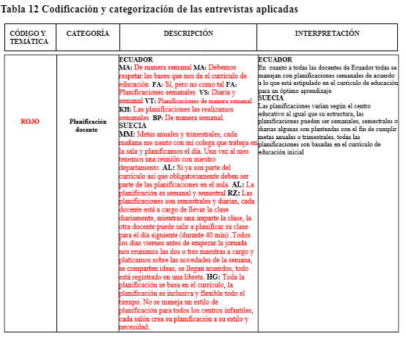
METODOLOGÍA
(Hernández, Fernández, & Baptista, 2014)
(Revisión documental)
Enfoque Metodológico
Mixta
Cualitativa
Instrumentos
Fichas de análisis de contenidos
Guión de entrevista
Técnica
Entrevista
Análisis documental
Sujetos de investigación
Edad
40 - 50 años
6 Docentes Ecuatorianas
Muestra intencional
Participantes
12 Docentes
6 Docentes Suecas
Notes:
Genero
Existe un gran numero dentro de la educación docentes m
Tiempo de experiencia en educación inicial
instituciones privadas
Edad
referencias

Slide 14
PROCEDIMIENTO
Se desarrollo la investigación sobre la base de las entrevistas a los sujetos seleccionados
Seleccionamos las preguntas acorde al tema, para realizar el Guión
Se realizó la validación por expertos al guion de entrevista diseñado
Se seleccionó a los sujetos de investigación con las siguientes características:
Edad: 40-50
Años de experiencia en educación inicial: 10 años
Tipo de institución
Mujeres
Sector de residencia- Solna cercana a las Investigadoras
Se estableció contacto con la Directora
Se realizo un muestreo intencional es una técnica de muestreo en la cual la persona a cargo de realizar la investigación se basa en su propio juicio para elegir a los integrantes que formarán parte del estudio (Hernández, Fernández, & Baptista, 2014)
Fontanilla(2020)menciona que Las experiencias educativas constituyen el saber pedagógico sobre la realidad, en este sentido, los maestros construyen conocimientos reales desde las vivencias

Slide 15
ANÁLISIS DE LOS RESULTADOS
SEMEJANZAS | DIFERENCIAS
Juego como base del aprendizaje | En Ecuador se aplica instrumentos de evaluación, en Suecia, Dan seguimiento al desarrollo y progreso del niño
Potencializar las habilidades y destrezas de los niños | Los ambientes de trabajo lo especificamos en 4 dimensiones, mientras que en Suecia lo realizan con Expediciones recurrentes
Brindar ambiente óptimo para el desarrollo del niño | Subdivisión por edades en Ecuador y en Suecia no categoriza por edades
Fomentan valores, normas y cuidado | Estructura curricular en Ecuador es más específica y en Suecia es de manera general
Expediciones usando el medio natural | Uso constante de la tecnología y más de un idioma en Suecia como base de la educación

Slide 16
CONCLUSIONES
Se determinaron los componentes con los que se estructura el currículo de educación inicial de Suecia y Ecuador.
Se identificaron las similitudes que existentes en cuanto a la aplicación del currículo ecuatoriano y sueco, ambos países consideran al currículo como una guía en el proceso de enseñanza, y basan las planificación en el currículo, a su vez existe similitud en cuanto a contenidos, objetivos, y la metodología de aprendizaje aplicada que es a través del juego.
En Ecuador se manejan ámbitos y destrezas mismos que se describen detalladamente en secciones que componen el diseño curricular. Mientras que el curriculo sueco maneja directrices en lugar de ámbitos, se encuentran descritos de una manera general en todo el documento curricular. En funcion de ellos se propone un guía de actividades al aire libre o contacto con la naturaleza.

Slide 17
RECOMENDACIONES
Es importante que las docentes de educación inicial de Ecuador realicen mas salidas pedagógicas, para mejorar la enseñanza, siendo este espacio más apto para el aprendizaje, además de llamativo es divertido para los niños, impulsando la enseñanza a través del juego y la exploración en espacios exteriores.
Mantener capacitados a los docentes y personal de Educación Inicial, el cual les permita actualizarse en el contexto actual, con proyección a futuro, para que exista un mejor proceso de enseñanza aprendizaje, con el fin de mejorar la calidad educativa en Ecuador.

Slide 18
PROPUESTA
Rousseau, Froëbel, Steiner, Montessori, Malaguzzi, Pestalozzi, Wallon, Pikler.
La educación al aire libre
La propuesta de guía de actividades pretende incentivar a los a docentes aplicando nuevas actividades y tratar de desarrollar las destrezas y habilidades de los niños
Se sustenta sobre dos factores para su éxito: la naturaleza como entorno educativo y la libertad del niño para investigar y experimentar (Bruchner, 2012).

Slide 19
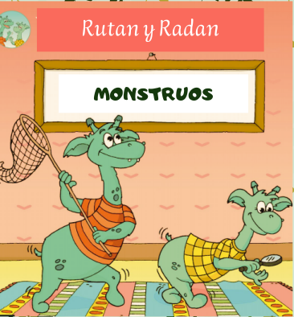

Slide 20
GRACIAS

